Slide 1
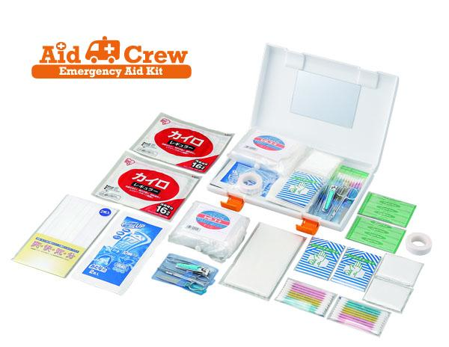
【提案書】
エイドクルー#250
15種類のアイテムが入った実用的な救急セット。コンパクトな鏡付き専用ケース付は持ち歩くのにも便利です。ケースにはオリジナルの名入れプリントが可能でノベルティ用にもおすすめ。
特徴
納期
納期スペース
仕様
素材 : HIPS樹脂、他
サイズ : W250 x D180 x H45 mm 重量 : 570g
付属品 : 専用ｹｰｽ(鏡付),ｷｽﾞﾃｰﾌﾟM(3枚入)x2,ﾜﾝﾀｯﾁ包帯x2,ｺｯﾄﾝﾊﾟﾌ(3枚入)x2,冷却ｼｰﾄ(2枚入),ｶｲﾛx2,ｸﾞﾙｰﾐﾝｸﾞ5点ｾｯﾄ(爪切り,ｴﾁｹｯﾄﾊｻﾐ,耳かき,爪ﾔｽﾘ,毛抜き兼ﾋﾟﾝｾｯﾄ),ﾏｽｸ(2枚入),ｶﾞｰｾﾞ中(10枚入),ｻｰｼﾞｶﾙﾃｰﾌﾟ,ﾎﾟｹｯﾄﾚｲﾝｺｰﾄ[中国],ｶﾗｰ綿棒(10本入)x2[タイ]
お見積
お見積りスペース

